Slide 1


Муниципальное бюджетное дошкольное образовательное учреждение «Детский сад комбинированного вида № 5 «Золотая рыбка» г. Щёлкино»
Ленинского района Республики Крым
Проект:
«День народного единства»
Составили:
воспитатели подготовительной
логопедической группы №3(2)
Сизова К.О. , Романюк Н.Ю.
учитель-логопед Пермякова Е.А.
музыкальный руководитель Королева О.К.
г. Щёлкино2025 г.

Slide 2

Актуальность проекта.
Воспитание патриотических чувств у детей дошкольного возраста – одна из задач нравственного воспитания, включающая в себя воспитание любви к близким людям, к детскому саду, родному городу и родной стране. Патриотизм был и остаётся главным приоритетом в нашей стране! Ведь любовь к родине, родной природе, семье, культуре, истории страны – это важное и неотъемлемая часть каждого гражданина своей страны, от мала до велика. Приобретённые в дошкольном детстве знания о родине её истории, вызывает у детей глубокий, искренний интерес к ней, расширяет знания, способствует формированию характера и любви к родине.
Работа по данным направлениям имеет огромное значение для развития личности ребёнка. Без любви к Родине и уважения к её истории и культуре невозможно воспитать гражданина и патриота, сформировать у детей чувство собственного достоинства, положительные качества личности. Дети должны понять, что они являются частью народа огромной и богатой страны, что они – граждане России, маленькие россияне.
Тема проекта: «День народного единства»
Вид проекта: групповой.
Тип проекта: познавательно творческий
Продолжительность: краткосрочный (23.10. 25– 01.11.25)
Возраст: дети 6 лет.
Участники: дети подготовительной логопедической группы № 3,воспитатели, логопед, музыкальный руководитель, родители.

Slide 3
Цель: Формирование чувства патриотизма у детей.
Задачи:
-Расширять ,обобщать и систематизировать представление детей о празднике «День народного единства» , о традициях народов России;
-Учить детей понимать содержание художественных произведений по теме проекта; упражнять в: составлении предложений, кратком пересказе, заучивании стихотворений, пословиц, поговорок.
-Продолжать совершенствовать :двигательные умения и навыки, коллективное , дружное взаимодействие на занятиях, в играх с правилами.
-Закрепить навыки работы с пластилином, кистью, ножницами и бумагой;
-Развивать эстетическое восприятие, эмоции и чувства, эмоциональный отклик на праздник «День народного единства», в произведениях искусства и собственных творческих работах.
- Развивать и обогащать:
- социально - личностный опыт посредством включения детей в сферу межличностного взаимодействия.
- интерес к музыке, музыкальную память, навыки ритмичного движения, творческую активность, эмоциональную отзывчивость, физическую выносливость, ловкость, быстроту, гибкость;
-мышление, внимание, память, речь, мелкую моторику.
-Закрепить навыки работы с пластилином, кистью, ножницами и бумагой;
- Воспитывать:
- любовь к Родине, чувства гордости за силу России
-уважение к русским воинам, национальным героям, желание им подражать; традициям, истории народов России
- Вовлекать родителей в активное сотрудничество.

Slide 4
Этапы реализации проекта:
I этап Предварительный: Обозначение, обсуждение темы проекта , цели и задач с детьми
Рассматривание иллюстраций, книг, картин по теме «День народного единства»
2 этап Основной:
Беседы: «Праздник День народного единства?» «Дружный народ- сильная Россия!»
Индивидуальные беседы: «Что означает – народное единство?». «Кто такие Минин и Пожарский?», «Что для тебя –дружить, дружно жить?»
Занятия: «День народного единства»(развитие речи)
«Русские богатыри» (лепка)
Речевые игры:«Один- много» «Не зевай- на вопросы отвечай» «Посчитай»(города-на слоги) «Скажи наоборот»
Речевые упражнения: «Обьясни пословицу, поговорку»
Пальчиковые игры: «Чудный город» «Край родной» , «Моя семья» «Дружба ладошек»
Дид.игры : «Символы России », «Цветок единства», «Богатыри» «Наряди куклу в национальный костюм»«Четвёртый лишний» «Угадай, где я нахожусь»
Чтение : К.Ушинский: «Наше Отечество», «Родина»(Т.Бокова) «Угадай, из какой сказки персонаж». сказка «Илья Муромец и Соловей разбойник» , «Добрыня и Алёша»,
Н. Майданик «День Народного Единства»
Разучивание стихотворений о Родине, России, Крыме, дружбе
Рассматривание иллюстраций :«История праздника « День народного единства», «Русские богатыри»,
« Народности России, Крыма», «Главные символы России», «Промыслы Крыма»
Конструкторские игры: «Дом дружбы», «Наша группа»
Прослушивание музыки: Александрова «Гимн России» Кабалевский Д. «Походный марш», «Любить мою Россию» «У моей России длинные косички»
Разучивание песен о Родине, России, дружбе

Slide 5
Сюжетно-ролевые игры: «Защитники», ««Приглашаем гостей»
Подвижные игры :«Иголка, нитка, узелок», «Тимербай» «Паутинка» «Ручеек» «Гори, гори ясно!» Подвижная музыкальные игры: «Найди флаг» , «Яблочко», «Платочек»
Музыкальные этюды :«Двигаемся в такт»(Народные мотивы)
Раскрашивание: «Костюмы народов Крыма», «Богатыри, «
Просмотр мультфильмов «Мульт-Россия», «Илья Муромец и чудо-юдо»
3 этап Заключительный.
Развлечение ко Дню народного единства.
Изготовление газеты «День народного единства»

Slide 6

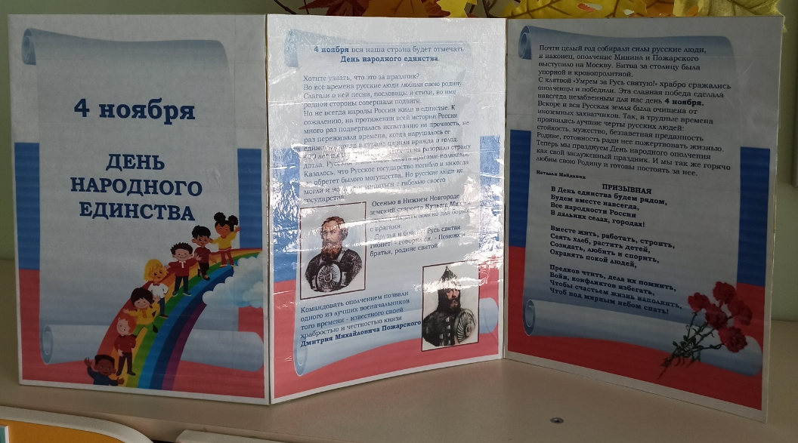

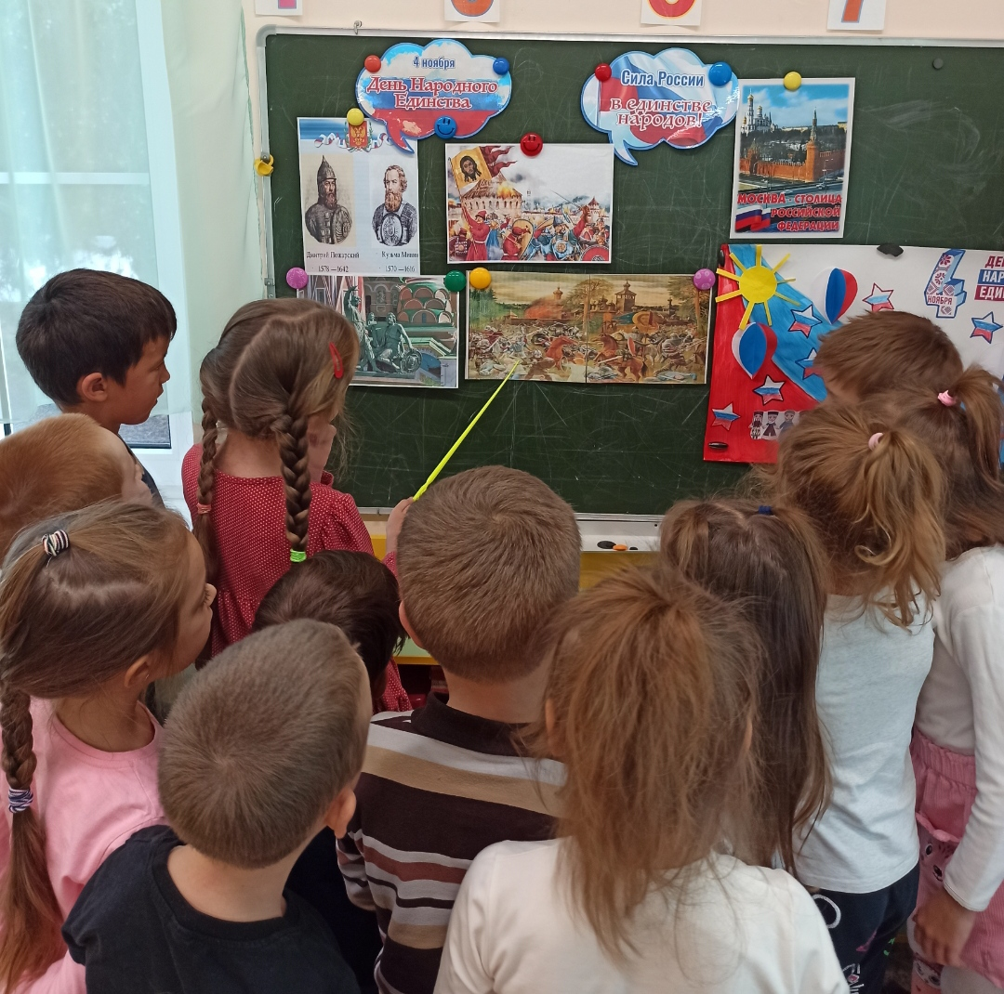
«История праздника «День народного единства»

Slide 7
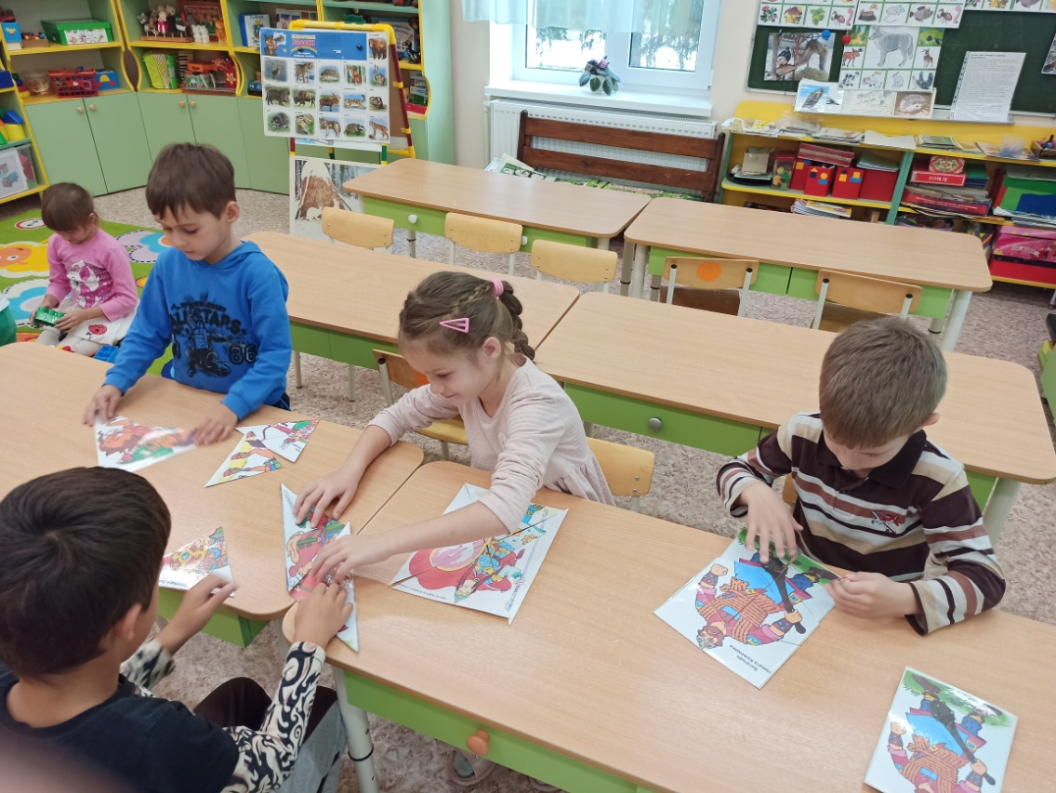
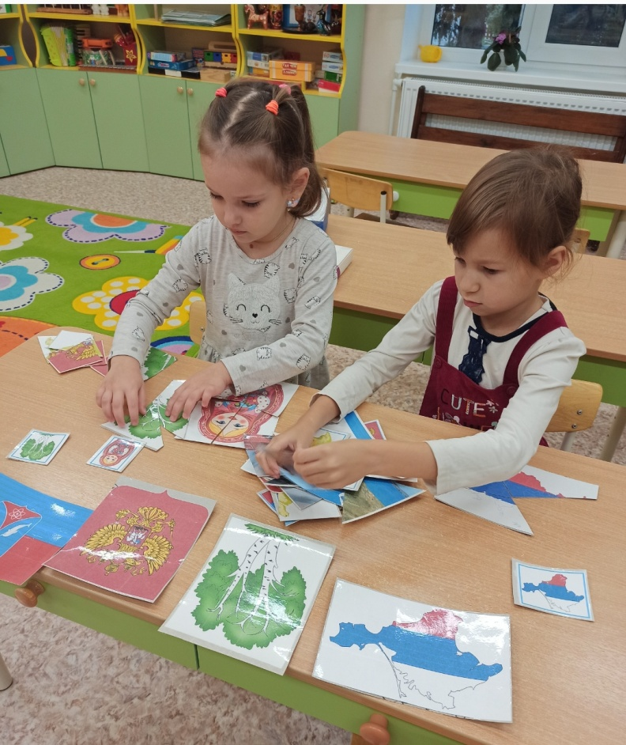
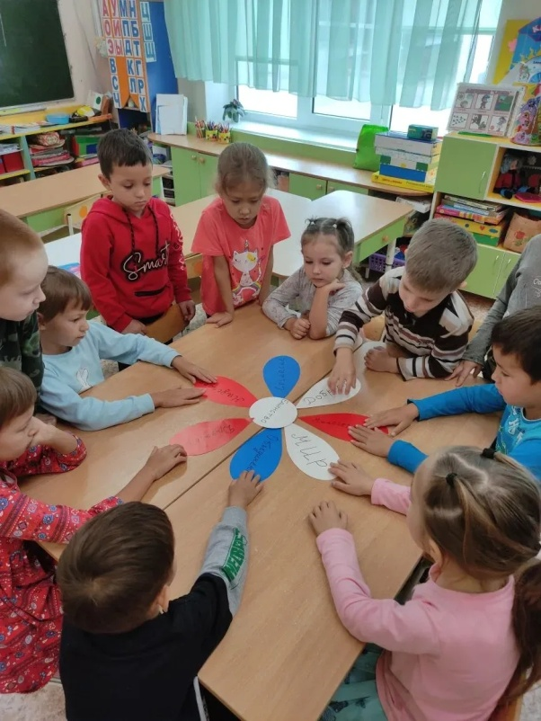
Дидактические игры-пазлы « Символы России, Крыма», « Русские богатыри»
«ЦВЕТОК ЕДИНСТВА , ДРУЖБЫ!»

Slide 8
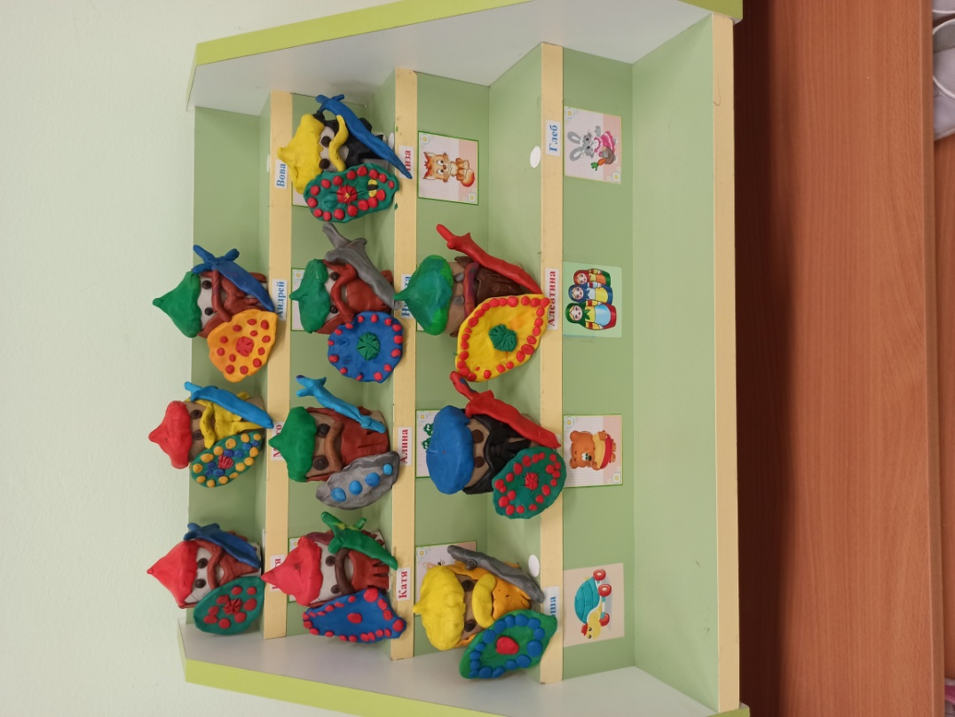
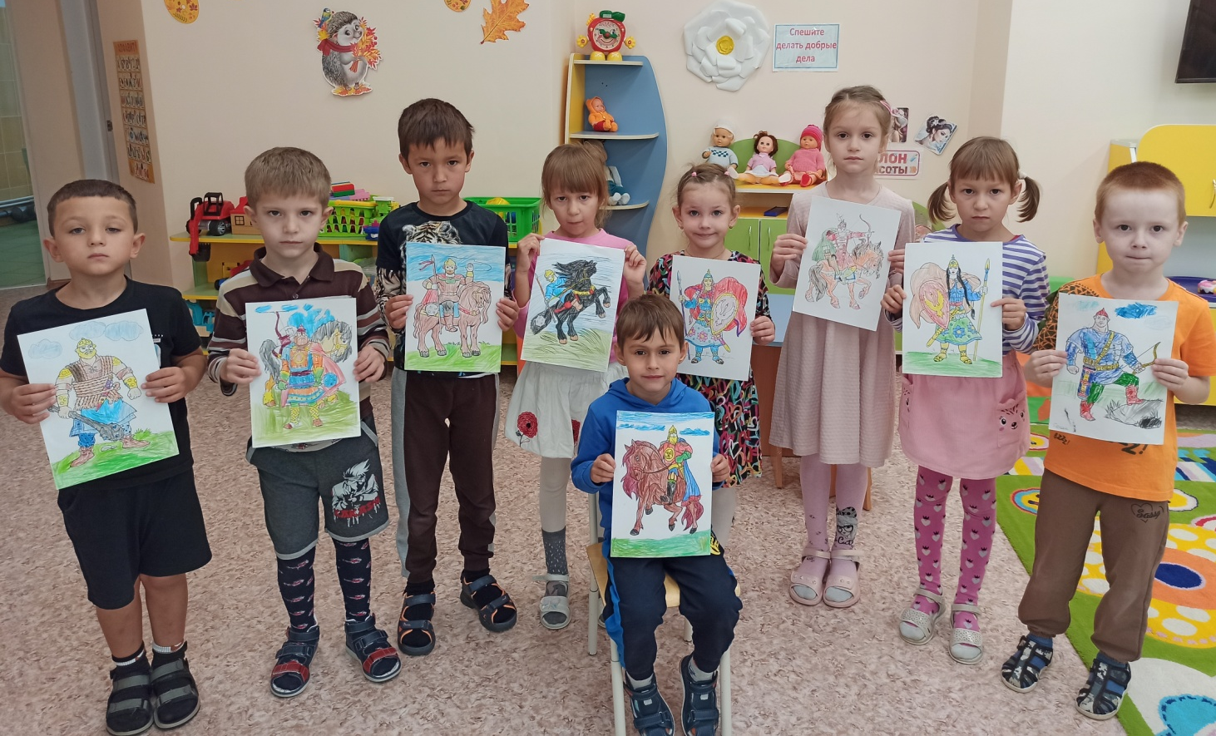
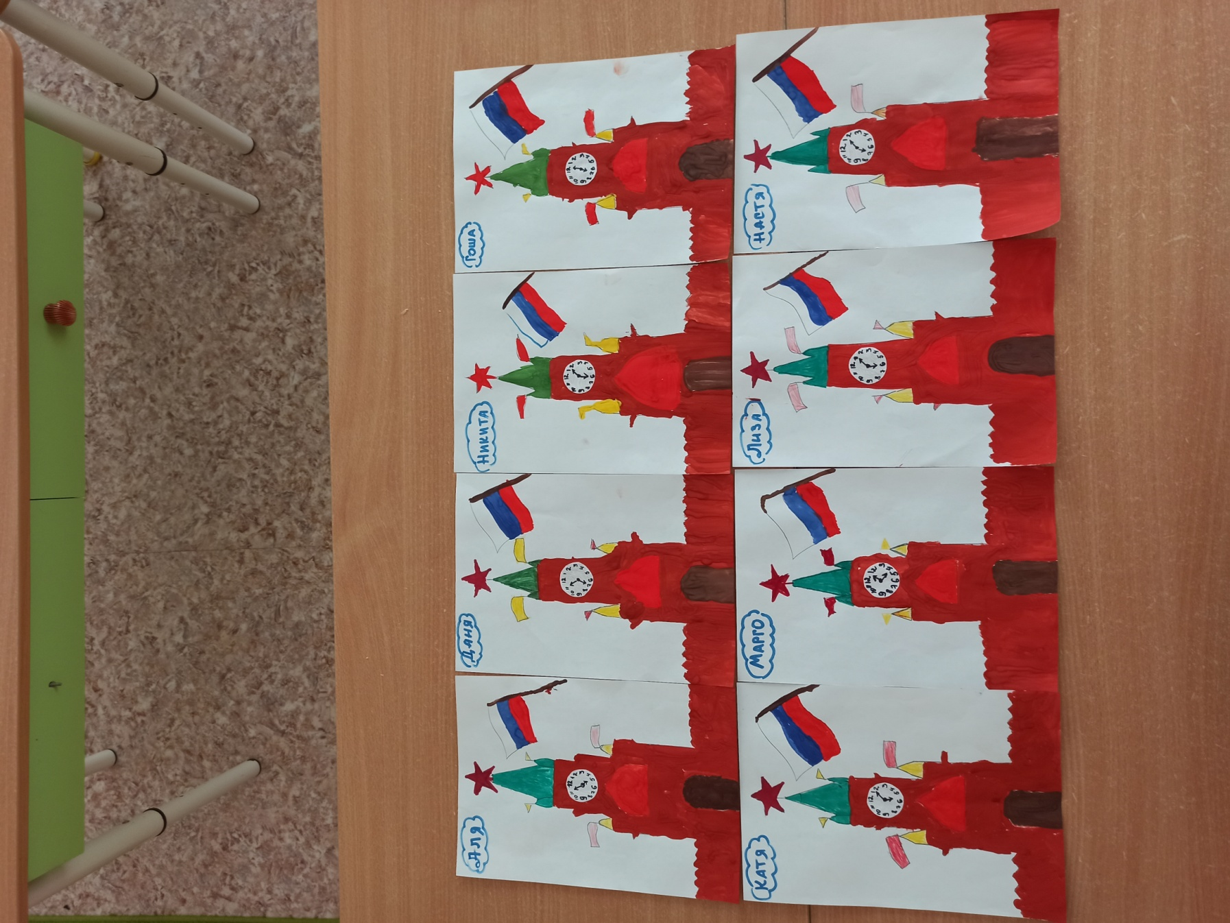
Рисование: «Русские богатыри» «Кремлевская башня»
Лепка «Богатыри»

Slide 9
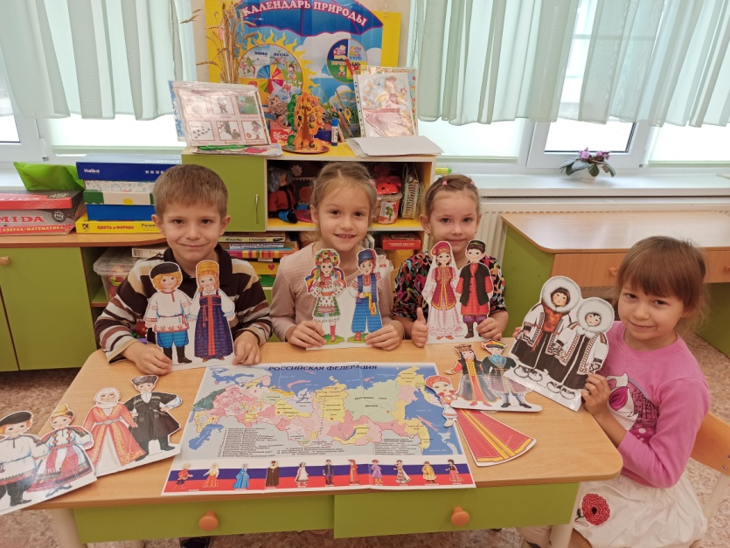
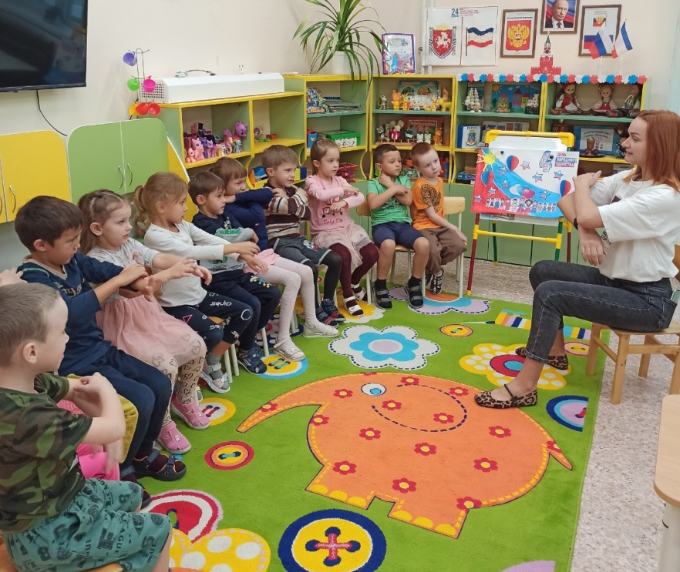
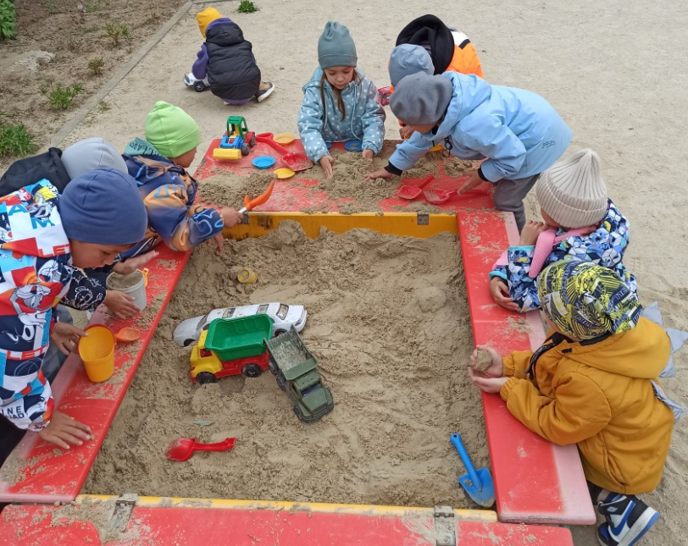
Речевые, пальчиковые , строительные игры …

Slide 10
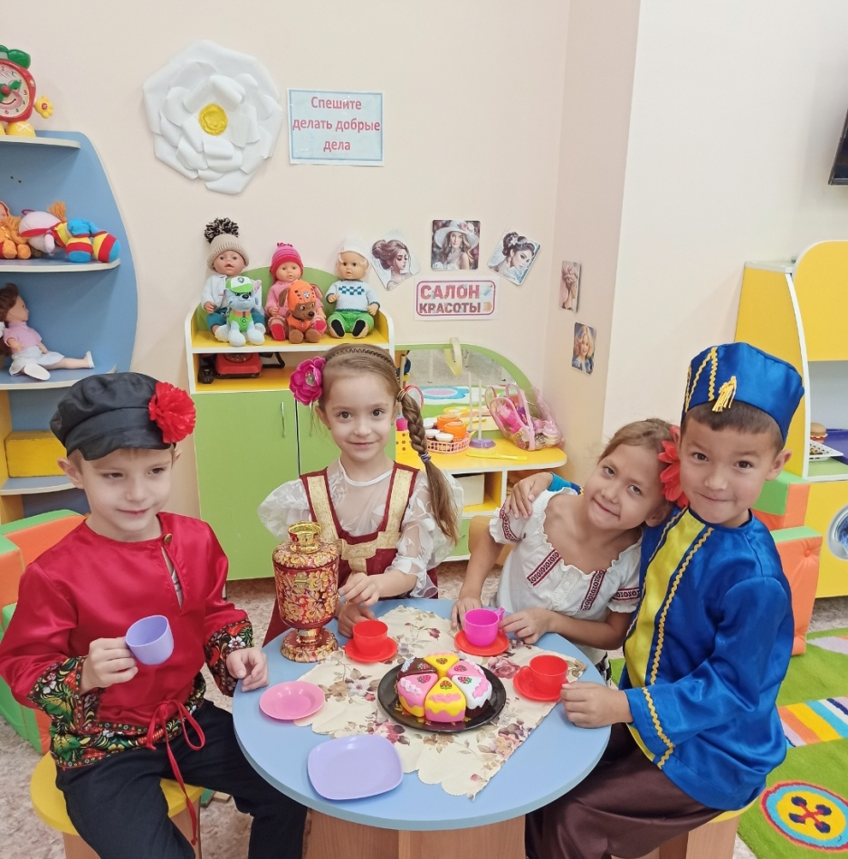
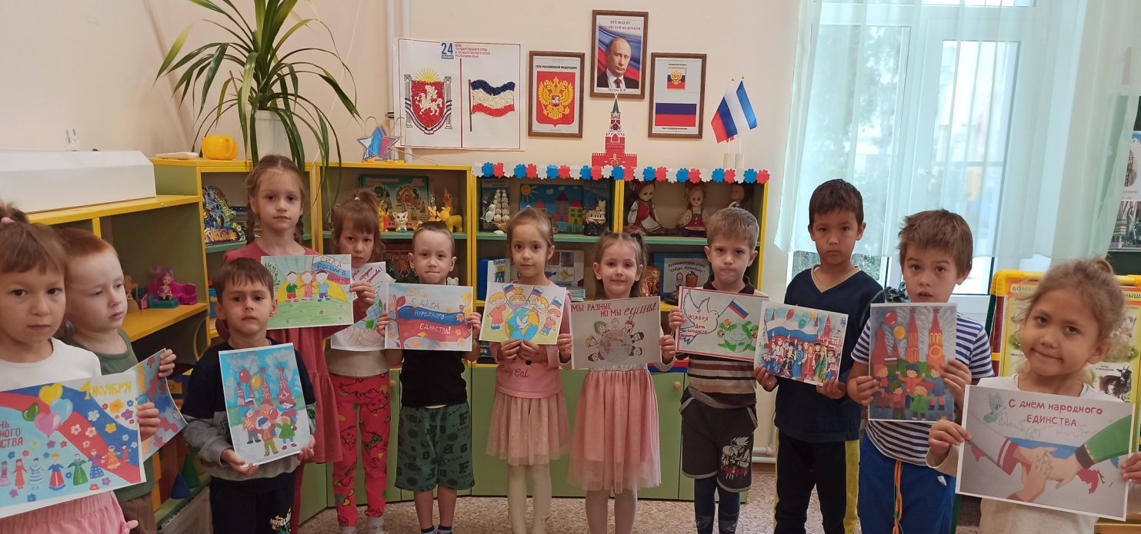
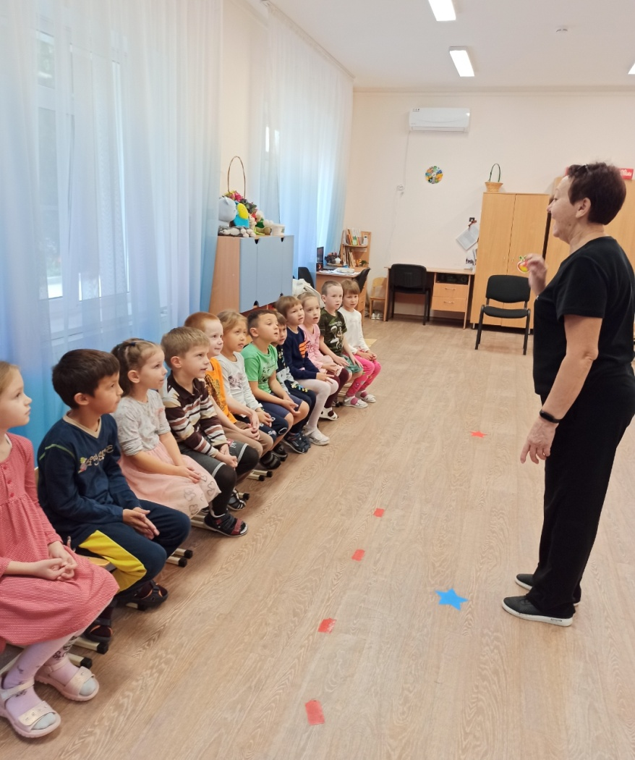
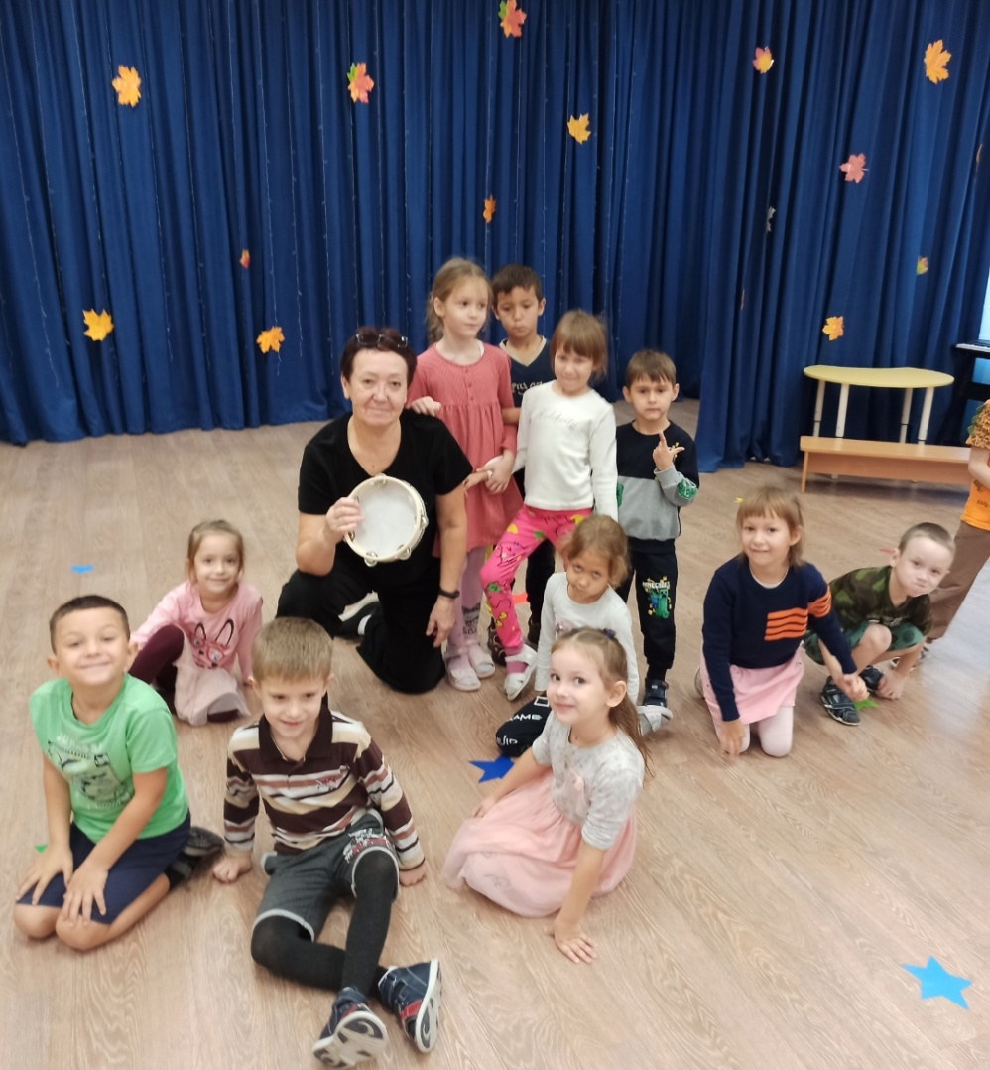
«Открытка ко Дню народного единства»
Игровые, музыкальные этюды…

Slide 11
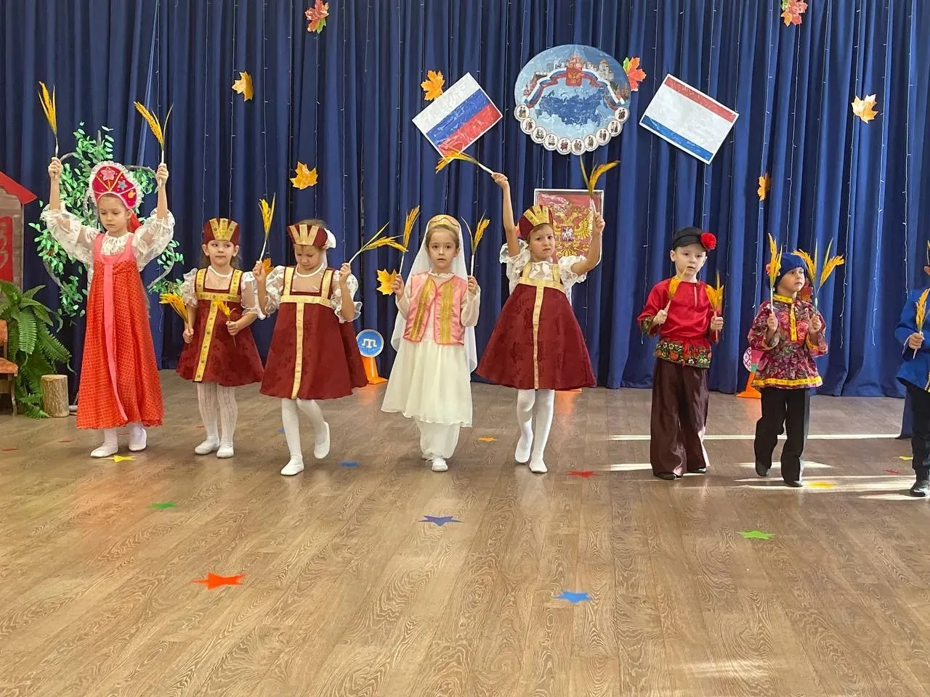
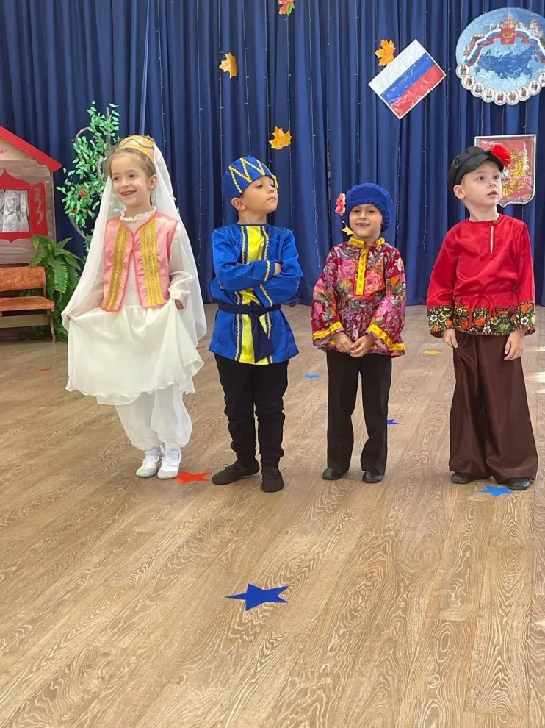
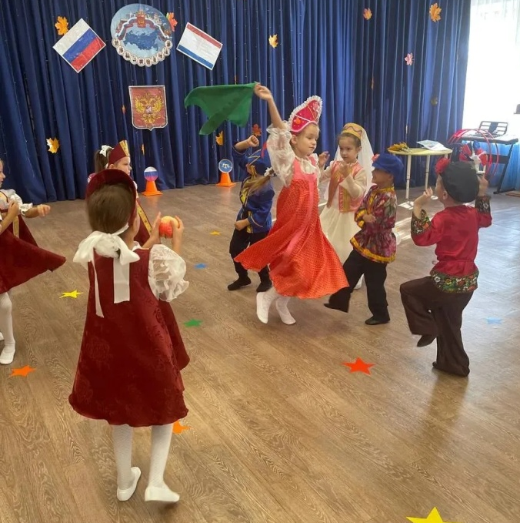
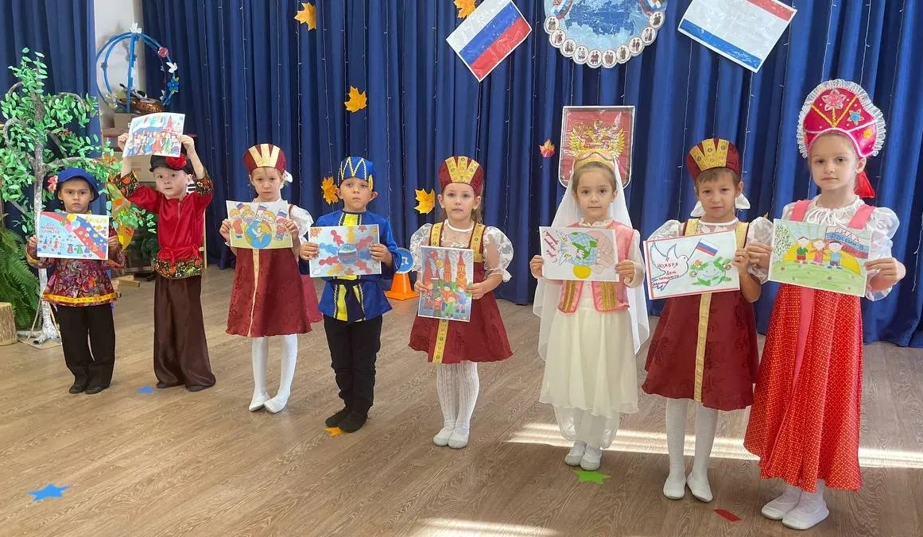
Развлечение « День народного единства»

Slide 12
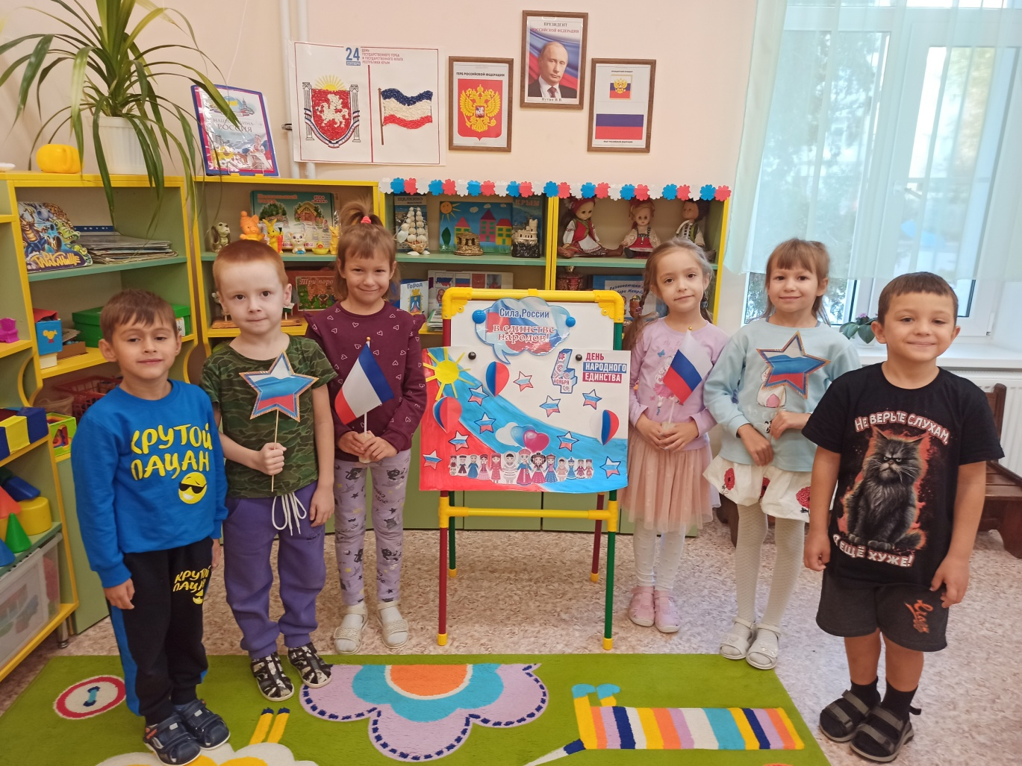

Slide 13

Спасибо за внимание!

